Slide 1

Plot
Curso de Análise e Desenvolvimento de Sistemas
Alunos: Daniel Breves · Bernardo Guilhon · Pablo Wesley · Ramon
Professor Orientador: Charles Bastos

Slide 2
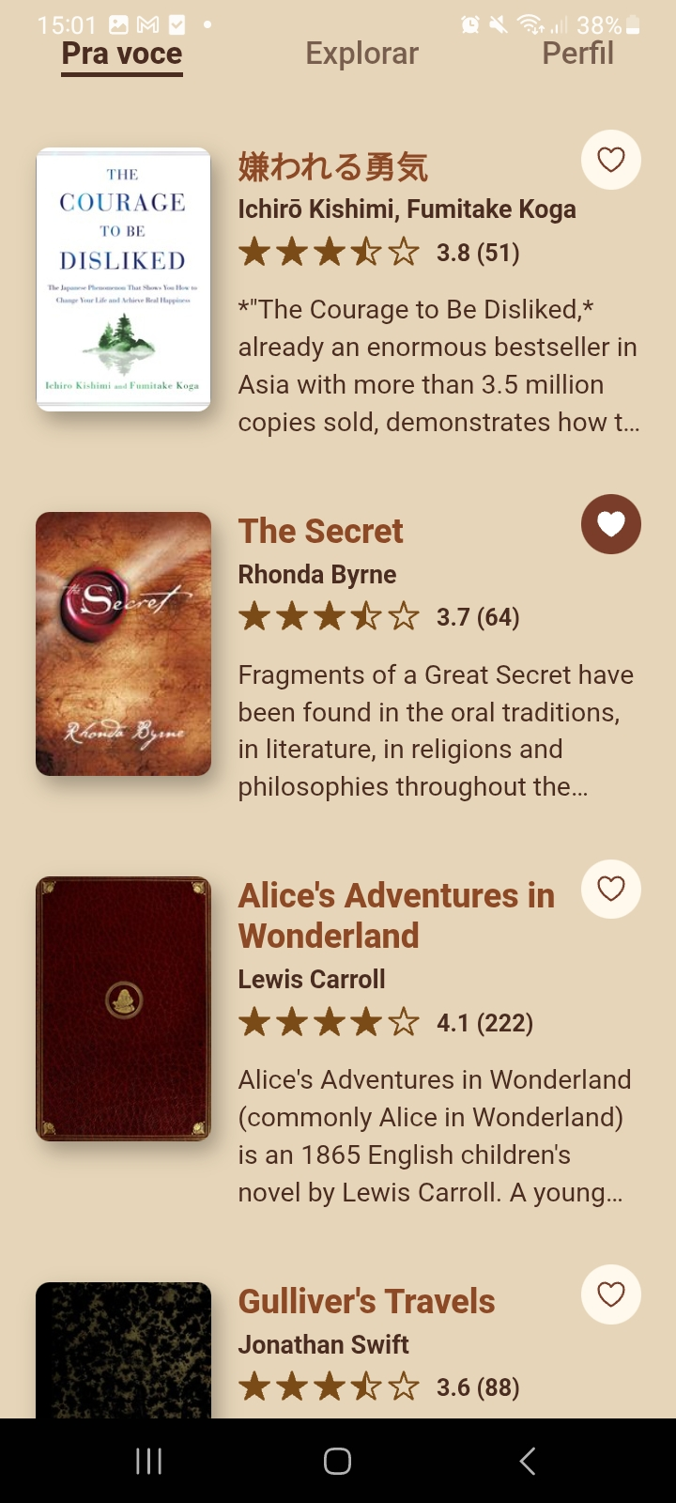
Introdução
O Plot é um aplicativo móvel desenvolvido com Ionic e Angular, focado em oferecer uma experiência personalizada para leitores. O objetivo é permitir que usuários descubram novos livros através de uma API e gerenciem suas preferências literárias de forma intuitiva.
Interface do usuário
Interface intuitiva, organizada e visualmente agradável, facilitando a navegação e o acesso às informações.
Lógica do sistema
Responsável pelo armazenamento, gerenciamento e disponibilização dos dados, assegurando eficiência e consistência.

Slide 3
Objetivo do Projeto
O objetivo é desenvolver um aplicativo de visualização de livros, reunindo título, autor, sinopse e avaliações de forma clara e organizada — focado exclusivamente no consumo passivo de conteúdo, sem interação ativa dos usuários.
Desafio Principal
Benefício Esperado
Equilibrar a simplicidade da aplicação com a entrega de informações relevantes e bem estruturadas, garantindo uma boa experiência de navegação.
Oferecer aos usuários uma ferramenta prática e eficiente para descobrir e avaliar livros com base em opiniões já consolidadas, facilitando a tomada de decisão na escolha de leituras.

Slide 4
Metodologia
O desenvolvimento seguiu uma abordagem centrada no usuário, com foco na simplicidade e na fácil visualização das informações. Foram analisadas plataformas semelhantes para identificar boas práticas de organização e apresentação de avaliações.
Análise de Referências
Definição de Necessidades
Interface do usuário
Plataformas similares foram estudadas para identificar boas práticas de organização e apresentação de avaliações.
Foram definidas as principais necessidades do projeto, priorizando uma experiência direta de visualização de dados.
Foco na criação de uma interface intuitiva, responsiva e visualmente agradável.
Lógica do sistema
Testes e Ajustes
Estrutura eficiente para armazenamento e carregamento rápido das informações.
Durante o processo, testes e ajustes foram realizados para melhorar a usabilidade do aplicativo.

Slide 5
Levantamento de Requisitos
Requisitos Funcionais
Requisitos Não Funcionais
Cadastro e login de usuários
Autenticação com Google, e-mail e senha
Busca de livros na plataforma
Visualização de informações dos livros (título, autor, sinopse e avaliações)
Visualização de avaliações agregadas (nota média)
Editar perfil do usuário
Recurso de favoritar livros
Listagem de livros favoritos
Alta segurança dos dados dos usuários
Tempo de resposta rápido nas buscas e carregamento
Interface intuitiva e de fácil uso (usabilidade)
Compatibilidade com diferentes dispositivos (responsividade)
Disponibilidade do sistema (baixo tempo de indisponibilidade)
Escalabilidade para suportar aumento de usuários
Organização e clareza na apresentação das informações

Slide 6
Ferramentas Utilizadas
As ferramentas foram selecionadas para garantir eficiência no desenvolvimento, design e implantação
do aplicativo mobile.
Figma
Node.js
Ionic Angular
Prototipagem e design de interfaces.
Base do ambiente do projeto
gerenciando dependências e scripts
Framework para desenvolvimento mobile híbrido.
TypeScript
VSCode
Android SDK
Linguagem tipada para maior robustez no código.
Editor de código principal do projeto.
Kit de desenvolvimento para Android.
Firebase
Lógica do sistema como serviço: autenticação, banco de dados e hospedagem.

Slide 7
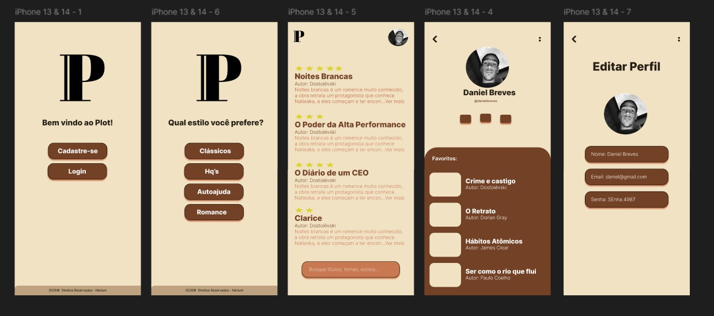
Estrutura da Interface do Usuário
Foram desenvolvidos wireframes para auxiliar na definição do layout e da disposição dos elementos na tela, permitindo visualizar previamente a experiência do usuário.

Slide 8
Autenticação e Armazenamento de Dados
Estrutura de Autenticação
Armazenamento de Dados
Desenvolvida para garantir segurança e controle de acesso. O usuário pode criar conta via e-mail/senha ou Google.
O sistema utiliza múltiplas camadas de armazenamento para garantir performance e segurança:
Cadastro e login com e-mail e senha
Login com conta Google
Recuperação de senha
Manutenção de sessão (login persistente)
Logout do sistema
Controle de acesso a recursos personalizados (favoritos, perfil)
Plugin local: Ionic Storage
Nuvem: Firebase como back-end de dados em tempo real

Slide 9
Consumo de API e Recursos Nativos
Consumo de API
Recursos Nativos do Dispositivo
A API escolhida é de uso gratuito e fornece dados estruturados para exibição em formato de feed. A decisão foi documentada com critérios de escolha, incluindo:
Plugins do Capacitor foram utilizados para acessar funcionalidades nativas:
Uso de chave de autenticação (API key)
Mecanismos de paginação para grandes volumes de dados
Tipos de conteúdo: imagens, textos e atributos exibíveis em feed
📷 Câmera
📳 Vibração
Permite futuras implementações como captura de imagens ou leitura de códigos. Instalado via npm install @capacitor/camera.
Fornece feedback tátil em interações na interface. Instalado via npm install @capacitor/haptics.

Slide 10

Considerações Finais
O desenvolvimento do Plot permitiu a criação de um aplicativo funcional voltado à visualização de informações sobre livros, atendendo aos objetivos propostos de oferecer uma plataforma simples, organizada e eficiente.
Resultados Alcançados
Benefícios
Navegação intuitiva, acesso rápido às informações e recursos como busca, autenticação e favoritos, contribuindo para uma boa experiência do usuário.
Facilidade na consulta de livros e avaliações, auxiliando os usuários na escolha de novas leituras com base em opiniões consolidadas.

